Slide 1
HTML5 & CSS3 -part 1

Slide 2
HTML5 must go on?
W3C와 WHATWG의 논쟁
HTML5 VS HTML Living Standard
http://hacks.mozilla.or.kr/2012/07/relationship-between-whatwg-html-living-standard-and-w3c-html5-spec/

Slide 3
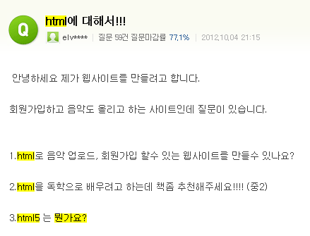
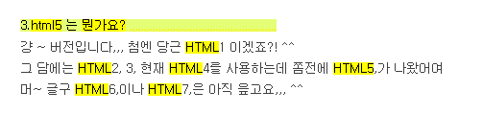
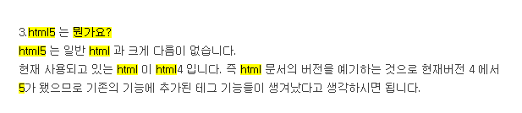
Misunderstood HTML5
Really?

Slide 4
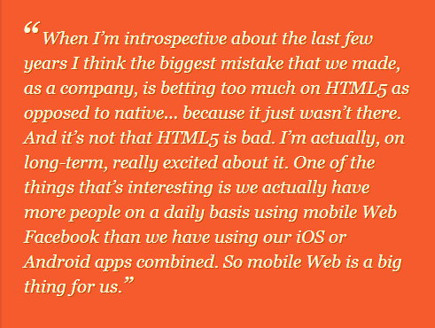
Mark Zuckerberg said…

Slide 5
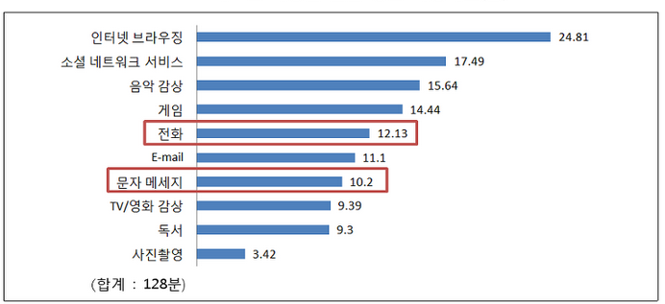
SmartPhone uses …

Slide 6
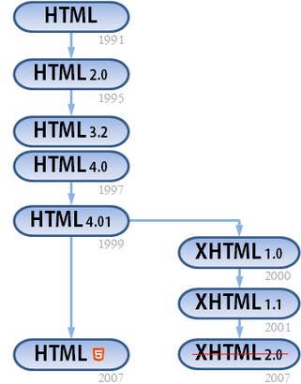
Long Long ago.. HTML is simple.

Slide 7
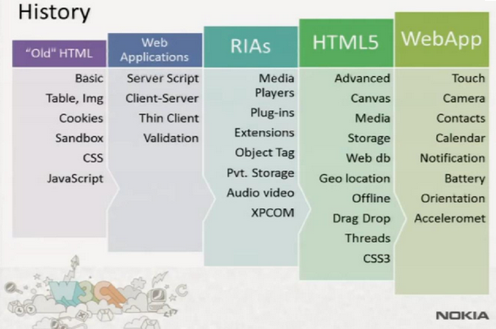
No XHTML2.0! Yes HTML5

Slide 8
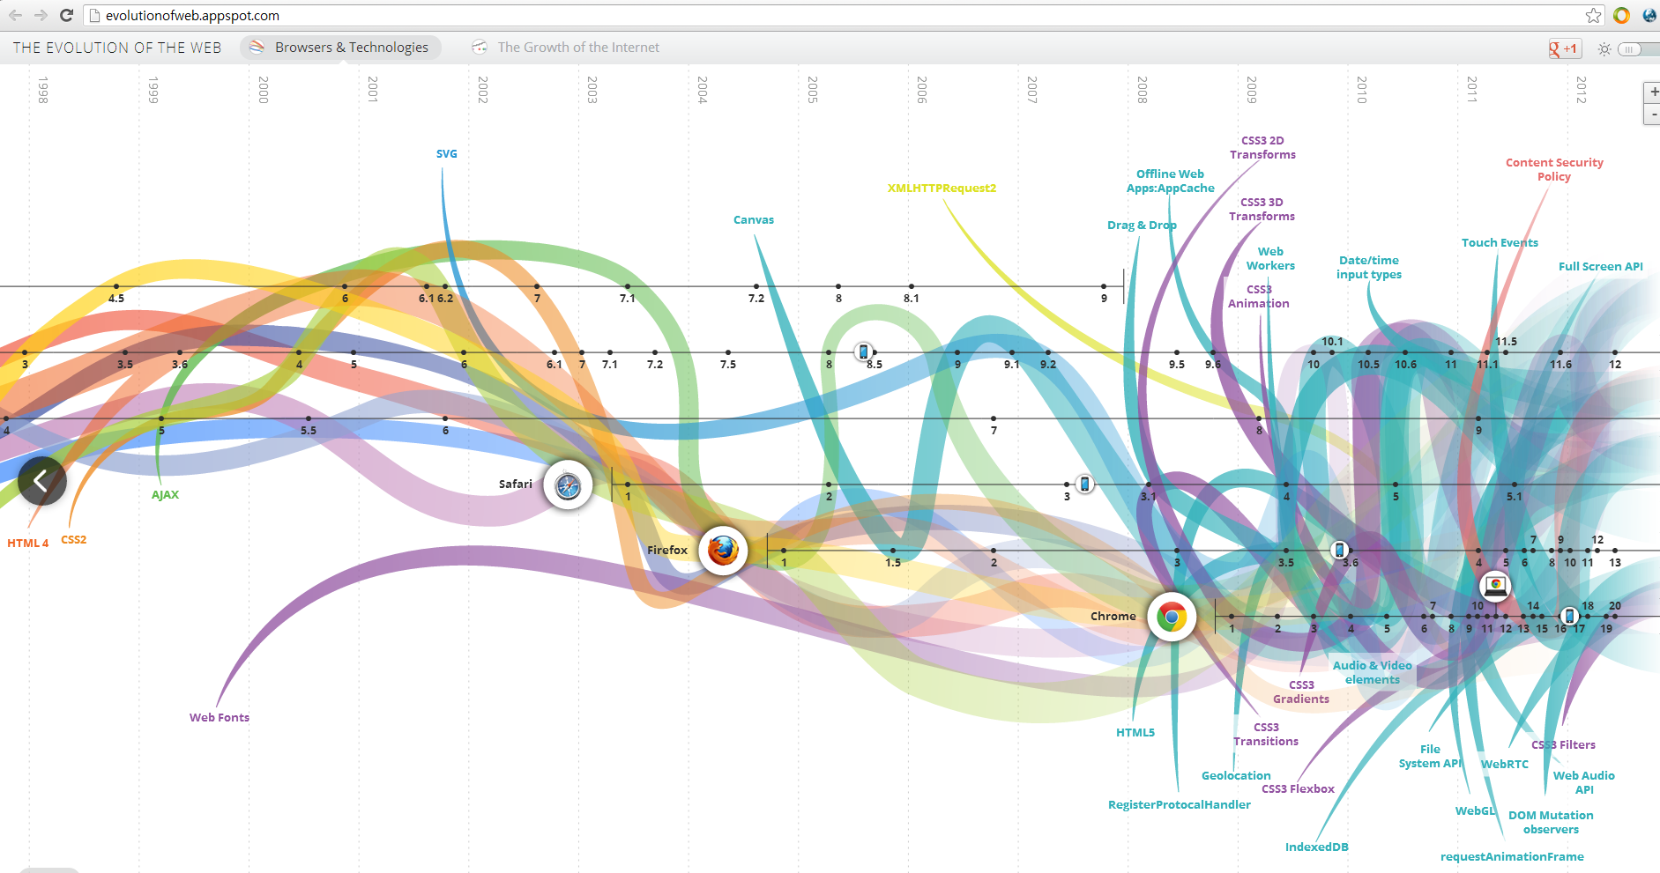
http://evolutionofweb.appspot.com/

Slide 9
URI → API , Page → Application
Media
Canvas
Video
WebGL
Audio
Application
Storage
CSS3
WebSocket
Offline
XHR2

Slide 10
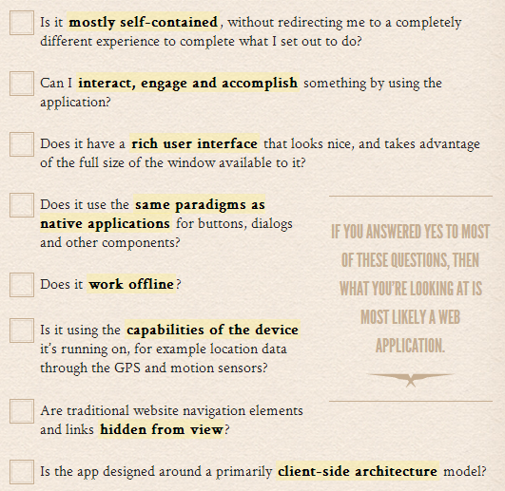
Web App Check list
http://www.html5rocks.com/webappfieldguide/know-your-apps/app-checklist/

Slide 11
Semantic Tags의 등장
HTML의 마크업의 성격을 보다 강력하게
검색 엔진이 파악할 수 있는 의미를 태그로 부여
자바스크립트의 유연한 속성을 매칭하기 위한 커스텀 데이터 속성의 활용
이미 많은 자바스크립트 라이브러리에서 활용중인 방식
http://jquerymobile.com/demos/1.2.0/docs/pages/page-transitions.html

Slide 12
그래픽 처리를 위한 Canvas, SVG
저해상도의 그래픽 처리를 위한 Canvas
DOM방식으로 각 요소에 대한 접근은 불가
빠른 속도
http://www.nihilogic.dk/labs/canvas2image/
고해상도의 그래픽 처리를 위한 SVG
DOM방식으로 각각의 처리 가능

Slide 13
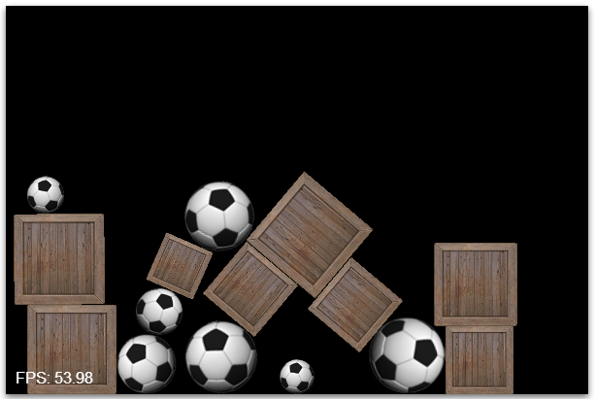
box2D.js / Cocos2D JS Engine
http://cocos2d-javascript.org/demos/transitions

Slide 14
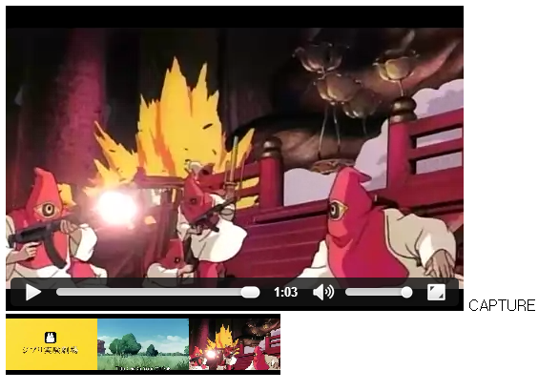
Video

Slide 15
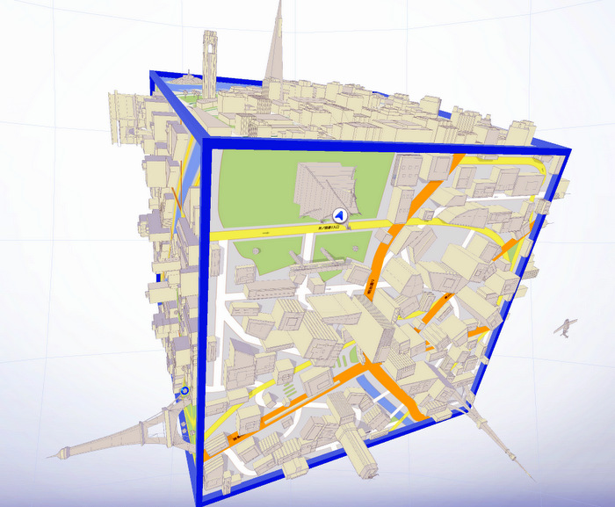
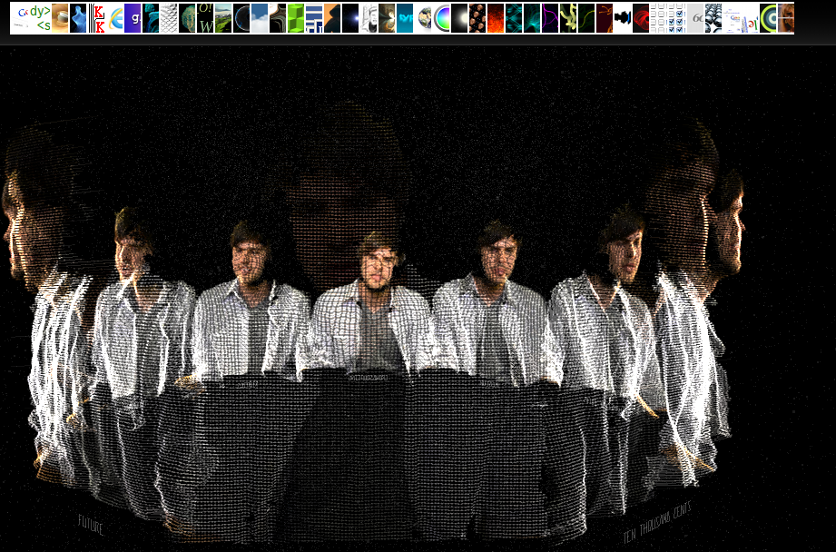
WebGL with Three.js
http://mrdoob.com/
http://www.playmapscube.com/

Slide 16
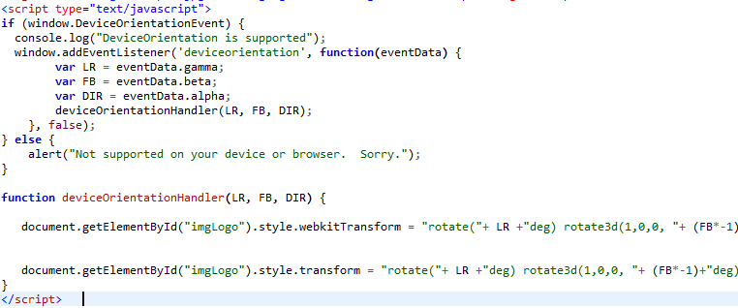

Device Orientation

Slide 17
Webcam Access
http://people.opera.com/danield/html5/explode/
과거에는 Opera 브라우저만 지원했지만 현재 다양한 브라우저로 확산중
navigator.getUserMedia = navigator.getUserMedia || navigator.webkitGetUserMedia || navigator.mozGetUserMedia || navigator.msGetUserMedia; 방식으로 다양한 브라우저에서 사용 가능

Slide 18
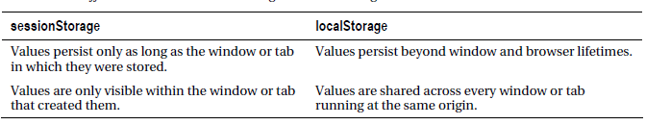
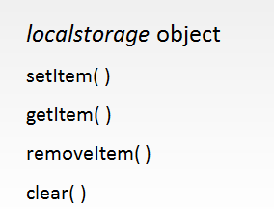

Storage API – Local/Session

Slide 19
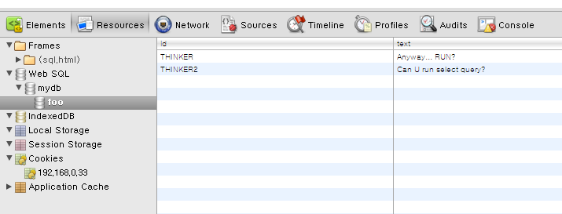
Storage – Web SQL DB
http://www.w3.org/TR/webdatabase/
http://www.webkit.org/demos/sticky-notes/index.html

Slide 20
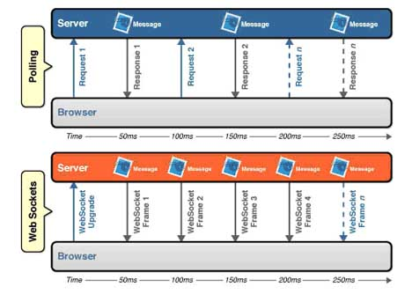
WebSocket

Slide 21
Node.js / Servlet3.0
npm install faye-websocket
https://github.com/faye/faye-websocket-node
간단히 사용할 수 있는 npm module
Servlet3.0에서는 WebSocketServlet 지원

Slide 22
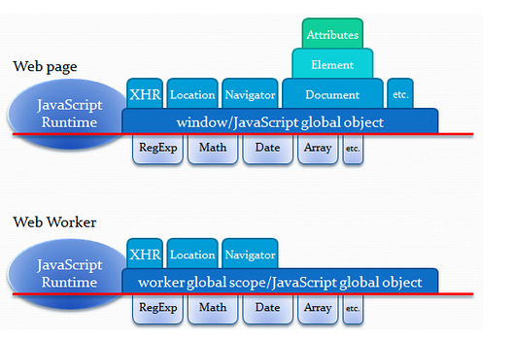
WebWorker
UI Thread와 별도로 백그라운드에서 실행되는 작업
BOM,DOM조작은 할 수 없다.
대용량의 처리 작업시에 유리
postMessage()

Slide 23
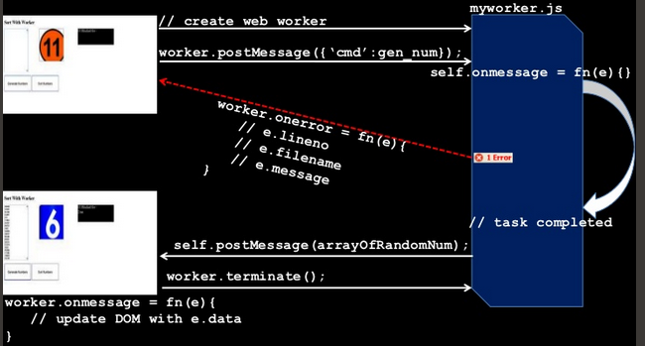
WebWorker(2)
http://www.slideshare.net/amiteshawa/web-workers-html-5

Slide 24
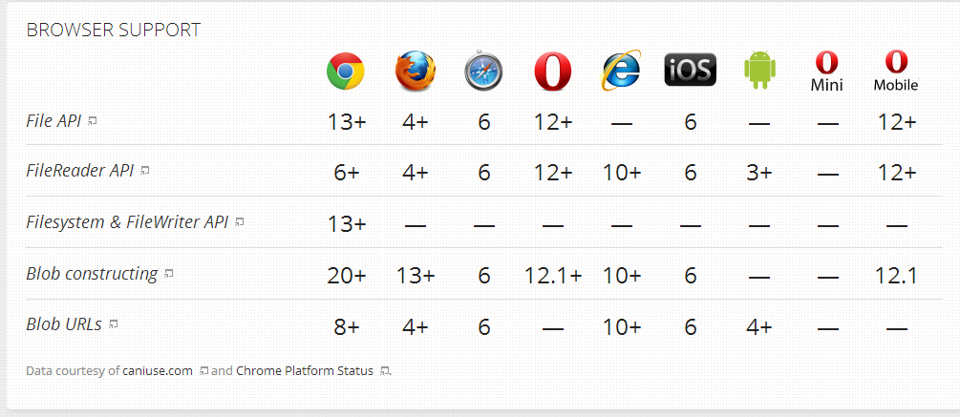
System File
http://www.html5rocks.com/en/tutorials/file/filesystem/#toc-file-writing
http://www.htmlfivewow.com/demos/terminal/terminal.html
http://www.htmlfivewow.com/slide1

